Slide 1

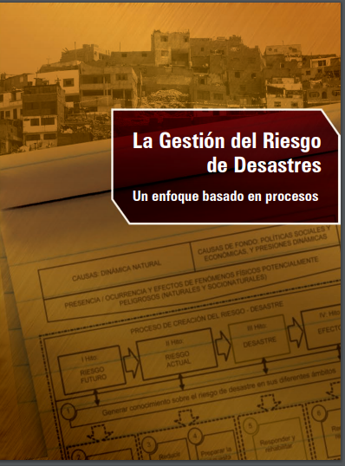
GESTÃO DE RISCO DE EMERGÊNCIAS E DESASTRES
Aula baseada no livro
La Gestión del Riesgo de Desastres: un enfoque basado en procesos
(NARVÁEZ; LAVELL; ORTEGA, 2009).

Slide 2
1
Os riscos atuais, os que podemos conhecer por meio do monitoramento ambiental e da vigilância em saúde na atualidade, constituem apenas uma parte dos riscos. Hoje, ainda que nem sempre visíveis, mudanças estão ocorrendo no Brasil e no mundo, em processos fundamentais, e produzindo riscos futuros de emergências e desastres.

Slide 3
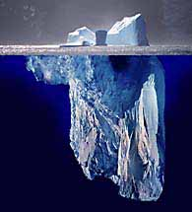
As emergências e os desastres constituem apenas a ponta de um iceberg. A parte visível pode ser comparada ao que conhecemos sobre os riscos atuais. Mas a maior parte de um iceberg, que é formada por uma parte submersa, seriam os fatores subjacentes, que estão constituindo riscos futuros.
Fonte: Wikimedia.

Slide 4
2
Processos relacionados aos ciclos da natureza (clima, águas, vetores, vírus e bactérias, entre outros); aos ciclos econômicos (aumento da extração de minérios e petróleo; produção de energia nuclear e de produtos químicos; desmatamentos e ocupação de encostas e margens de rios, entre outros); e às mudanças sociais (redução e/ou precarização das políticas de saúde, assistência social, emprego e renda, crescimento das populações vulneráveis, entre outros), transformam nossos ambientes de vida e trabalho.

Slide 5
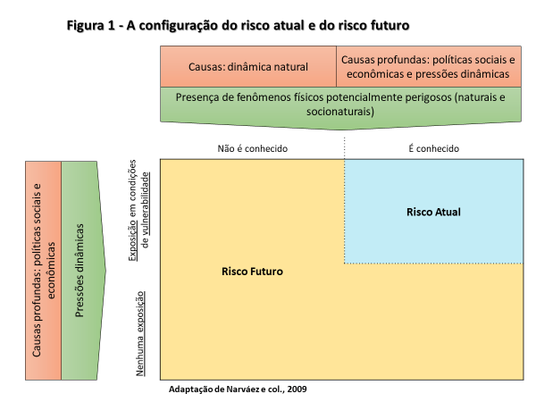
Figura 1 – A configuração do risco atual e do risco futuro
Fonte: Adaptado de Narváez; Lavell; Ortega (2009).

Slide 6
3
Toda vez que um evento de origem física, química ou biológica se transforma em uma emergência ou desastre, ao mesmo tempo que atualiza os cenários de riscos atuais e existentes, pode também produzir novos cenários de riscos futuros.
É uma função essencial da saúde pública adotar um enfoque integral com relação aos efeitos (atuais e futuros) e as causas, sejam relacionadas aos ciclos da natureza ou também às políticas sociais e econômicas.

Slide 7
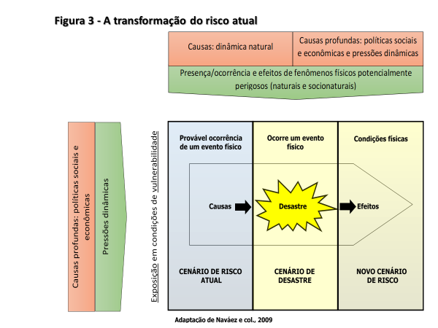
Figura 3 – A transformação do risco atual
Fonte: Adaptado de Narváez; Lavell; Ortega (2009).

Slide 8
4
A ocorrência de um evento só se transforma em uma emergência ou desastre quando encontra condições ambientais, sociais e econômicas (passadas e presentes) que propiciam a exposição e produzem vulnerabilidades em contextos nos quais não se interviu previamente e de maneira adequada sobre os riscos existentes ou atuais.

Slide 9
Quadro 1 – Os marcos fundamentais do processo de criação do risco de desastres
Marcos | Característica fundamental
I. Criação do risco futuro | Criação de condições de ameaça e/ou de exposição de elementos socioeconômicos em condições de vulnerabilidade.
II. Consolidação / permanência do risco atual | Provável ocorrência de fenômenos perigosos em um contexto caracterizado pela exposição de elementos socioeconômicos e condições de vulnerabilidade.
III. Ocorrência do desastre (atualização do cenário de risco) | Como consequência da ativação de fenômenos físicos perigosos (pode ser do tipo repentino ou progressivo) em contextos nos quais não se interviu previamente e de maneira adequada sobre o risco existente ou atual. A afetação ocorre em função do grau de vulnerabilidade dos elementos socioeconômicos expostos diante do fenômeno físico ativado.
IV. Transformação do cenário de risco (novo cenário de risco pós-desastre) | Condições físicas e sociais têm sido modificadas, o cenário de risco é diferente, aparecem e/ou se modificam os fatores de risco: ameaça e vulnerabilidade.
Fonte: Adaptado de Narváez; Lavell; Ortega (2009).

Slide 10
5
A gestão de riscos de emergências e desastres envolve um conjunto de processos e etapas para reduzir os riscos atuais (gestão corretiva) e futuros (gestão prospectiva), o manejo e a resposta quando da ocorrência de uma emergência e ou desastre (gestão reativa), assim como a recuperação e reconstrução (gestão compensatória). A geração de conhecimentos sobre os processos de criação de riscos de emergências e desastres é transversal e fundamental para melhorar e ampliar a gestão de riscos de emergências e desastres em saúde.

Slide 11
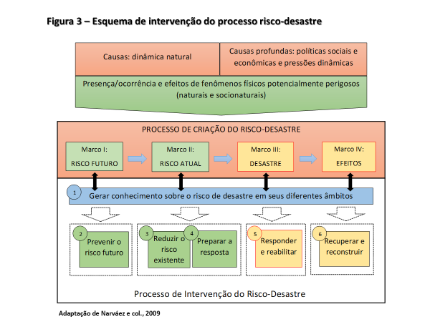
Fonte: Adaptado de Narváez; Lavell; Ortega (2009).

Slide 12
Quadro 2 – Marcos fundamentais do processo de criação do risco de desastres e processos de intervenção pela gestão do risco de desastres
MARCOS DO PROCESSO DE CRIAÇÃO DO RISCO-DESASTRE | PROCESSO DE INTERVENÇÃO PELA GESTÃO DO RISCO
I. Criação de fatores/condições do risco futuro | Processo 1: gerar conhecimento sobre o risco de desastre em seus diferentes âmbitos | Processo 2: prevenir o risco futuro.
II. Consolidação/permanência dos fatores/condições de risco atual |  | Processo 3: reduzir o risco existente.
III. Ocorrência do desastre (atualização do cenário de risco) |  | Processo 4: preparar a resposta.
IV. Transformação do cenário de risco (novo cenário de risco pós-desastre) |  | Processo 5: responder e reabilitar.
 |  | Processo 6: recuperar e reconstruir.
Fonte: Adaptado de Narváez; Lavell; Ortega (2009).

Slide 13
6
Um dos grandes desafios da gestão de riscos é fazer com que um conjunto de unidades organizadas em departamentos, divisões ou setores de uma instituição, como uma secretaria de saúde ou mesmo um ministério da saúde, atuem de forma coordenada e articulada em eventos ou situações envolvendo emergências e desastres. Como veremos nos exemplos 1 e 2, as estruturas das secretarias de saúde são diversas, ainda que contenham elementos comuns.

Slide 14
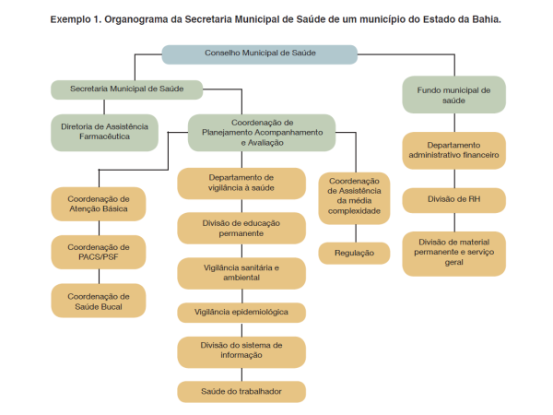
Exemplo 1 – Organograma da Secretaria Municipal de Saúde
de um município do estado da Bahia
Fonte: FREITAS; MAZOTO; ROCHA (2018).

Slide 15
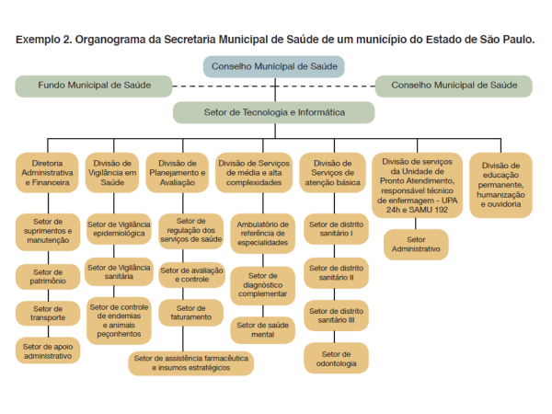
Exemplo 2 – Organograma da Secretaria Municipal de Saúde
de um município do estado de São Paulo.
Fonte: FREITAS; MAZOTO; ROCHA (2018).

Slide 16
7
Para que seja bem-sucedida, a gestão de riscos de emergências e desastres deve ser capaz de reduzir os riscos e, ao mesmo tempo, produzir saúde. Isso exige que os diversos elementos ou unidades das instituições envolvidas estruturem processos e propósitos compartilhados, com uma missão comum.

Slide 17
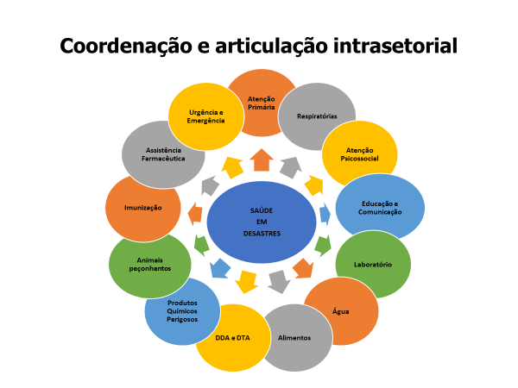
Coordenação e articulação intrasetorial
Fonte: FREITAS; MAZOTO; ROCHA (2018).

Slide 18
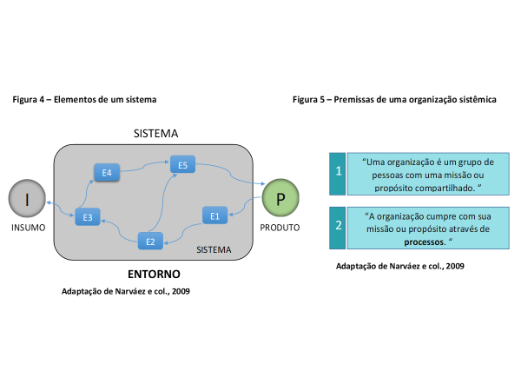
Fonte: Adaptado de Narváez; Lavell; Ortega (2009).
Fonte: Adaptado de Narváez; Lavell; Ortega (2009).

Slide 19
8
Normalmente, a imagem que temos das instituições é que seus processos de rotina estão claramente definidos em função de sua missão, atravessando seus diversos elementos ou unidades.

Slide 20
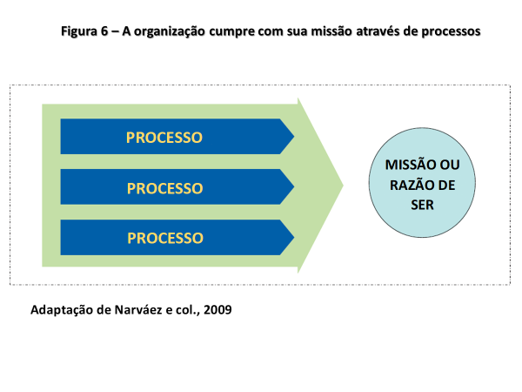
Fonte: Adaptado de Narváez; Lavell; Ortega (2009).

Slide 21
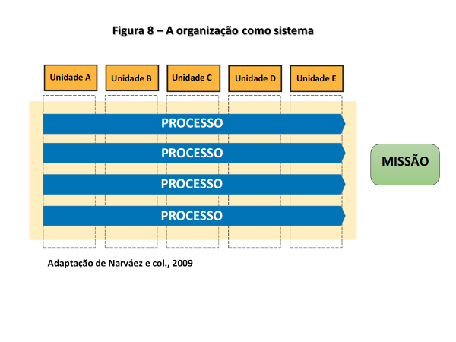
Fonte: Adaptado de Narváez; Lavell; Ortega (2009).

Slide 22
9
Porém, em situações de crise envolvendo emergências e desastres, constatamos que os processos de cada uma das unidades (divisões, departamentos ou setores) não são tão lineares como parecem, ao mesmo tempo que possuem rotinas próprias, que não necessariamente permitem que a instituição atue de forma coordenada e articulada, como um sistema capaz de reduzir riscos e produzir saúde.

Slide 23
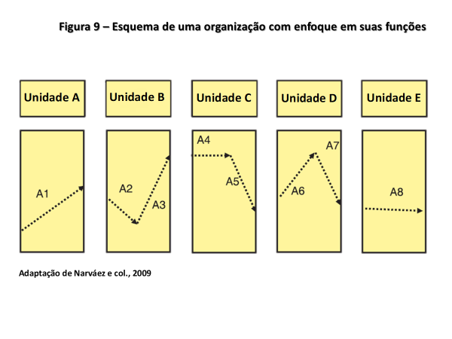
Fonte: Adaptado de Narváez; Lavell; Ortega (2009).

Slide 24
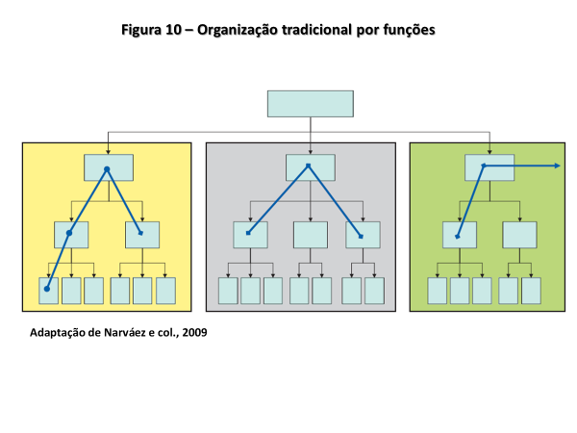
Fonte: Adaptado de Narváez; Lavell; Ortega (2009).

Slide 25
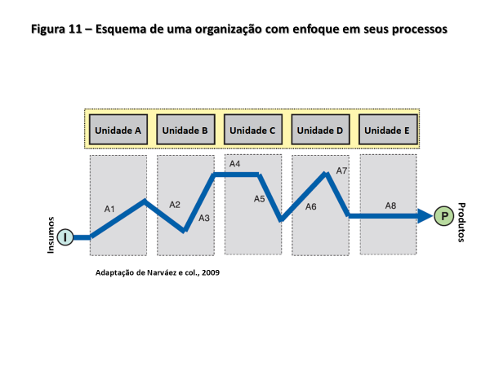
Fonte: Adaptado de Narváez; Lavell; Ortega (2009).

Slide 26
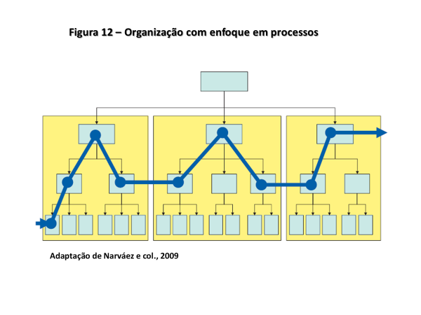
Fonte: Adaptado de Narváez; Lavell; Ortega (2009).

Slide 27
10
O objetivo da gestão de riscos de emergências e desastres em saúde é produzir uma mudança qualitativa, para que as diferentes unidades (divisões, departamentos e setores) atuem de modo coordenado, articulado e integrado nas diferentes etapas descritas nas duas figuras a seguir.

Slide 28
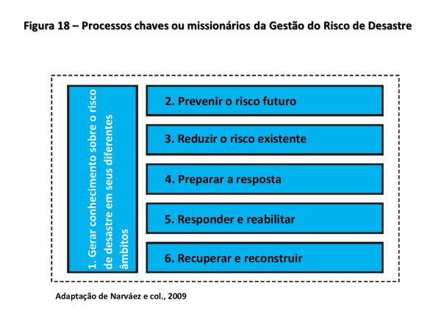
Fonte: Adaptado de Narváez; Lavell; Ortega (2009).

Slide 29
Fonte: Adaptado de Narváez; Lavell; Ortega (2009).

Slide 30
Fim
Bom trabalho, com estudos, pesquisas e reflexão.

Slide 31
Referências
NARVÁEZ, L.; LAVELL, A. N.; ORTEGA, G. P. La gestión del riesgo de desastres: un enfoque basado en procesos. Lima: Secretaria General de La Comunidad Andina, 2009.
FREITAS, C. M. de; MAZOTO, M. L.; ROCHA, V. da. Guia de preparação e respostas do setor saúde aos desastres. Rio de Janeiro: Fiocruz/Secretaria de Vigilância em Saúde, 2018.

